Slide 1

Les dictionnaires d’Antidote 9 partie 2
Chantal LeBel, Cégep Limoilou

Slide 2
introduction¹
Il y a dix dictionnaires dans Antidote 9. Vous trouverez toutes les explications les concernant aux pages 70 à 88 du guide Posologie et dans le diaporama Les dictionnaires d’Antidote 9 partie 1 conçu par Chantal LeBel.
Définitions
Synonymes
Antonymes
Cooccurrences
Champ lexical
Conjugaison
Famille
Citations
Historique
Visuel nano

Slide 3
Vous pouvez consulter les dictionnaires d’Antidote à tout moment pendant la rédaction ou la correction de votre texte.
La fenêtre des dictionnaires s’ouvre alors automatiquement au mot sélectionné et vous présente, comme dans l’illustration de la diapositive suivante, le nombre de résultats pour chacun des dictionnaires de la liste.
Aussi, Antidote vous propose, en cours de frappe, des mots graphiquement ou phonétiquement identiques ou apparentés à celui que vous cherchez.

Slide 4
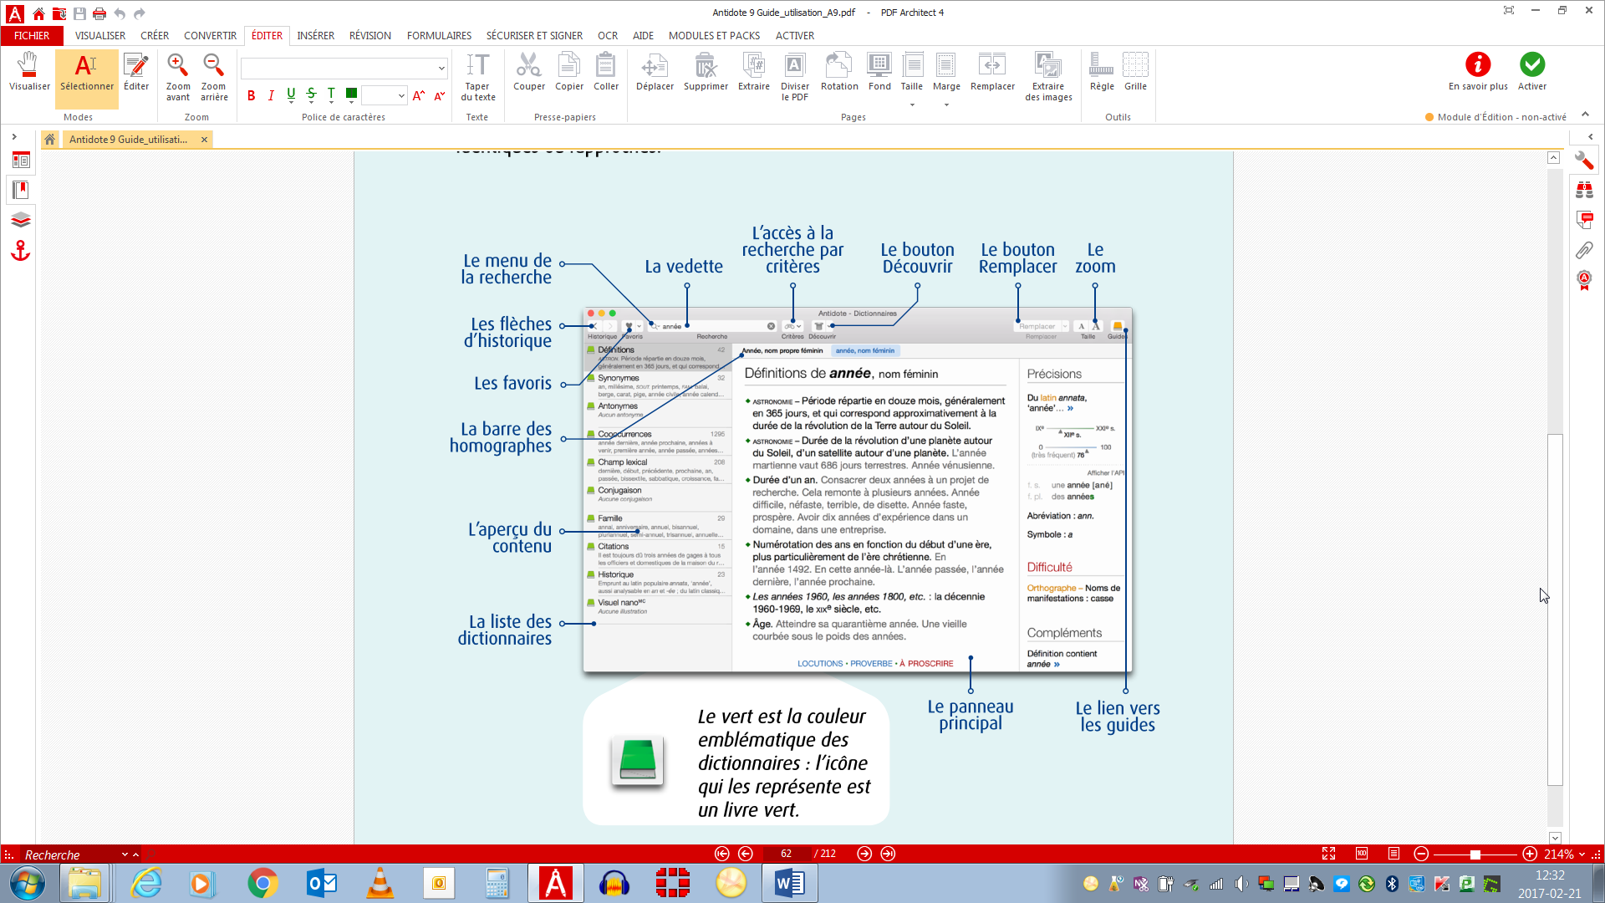
Le nombre de résultats
pour chacun des dictionnaires

Slide 5
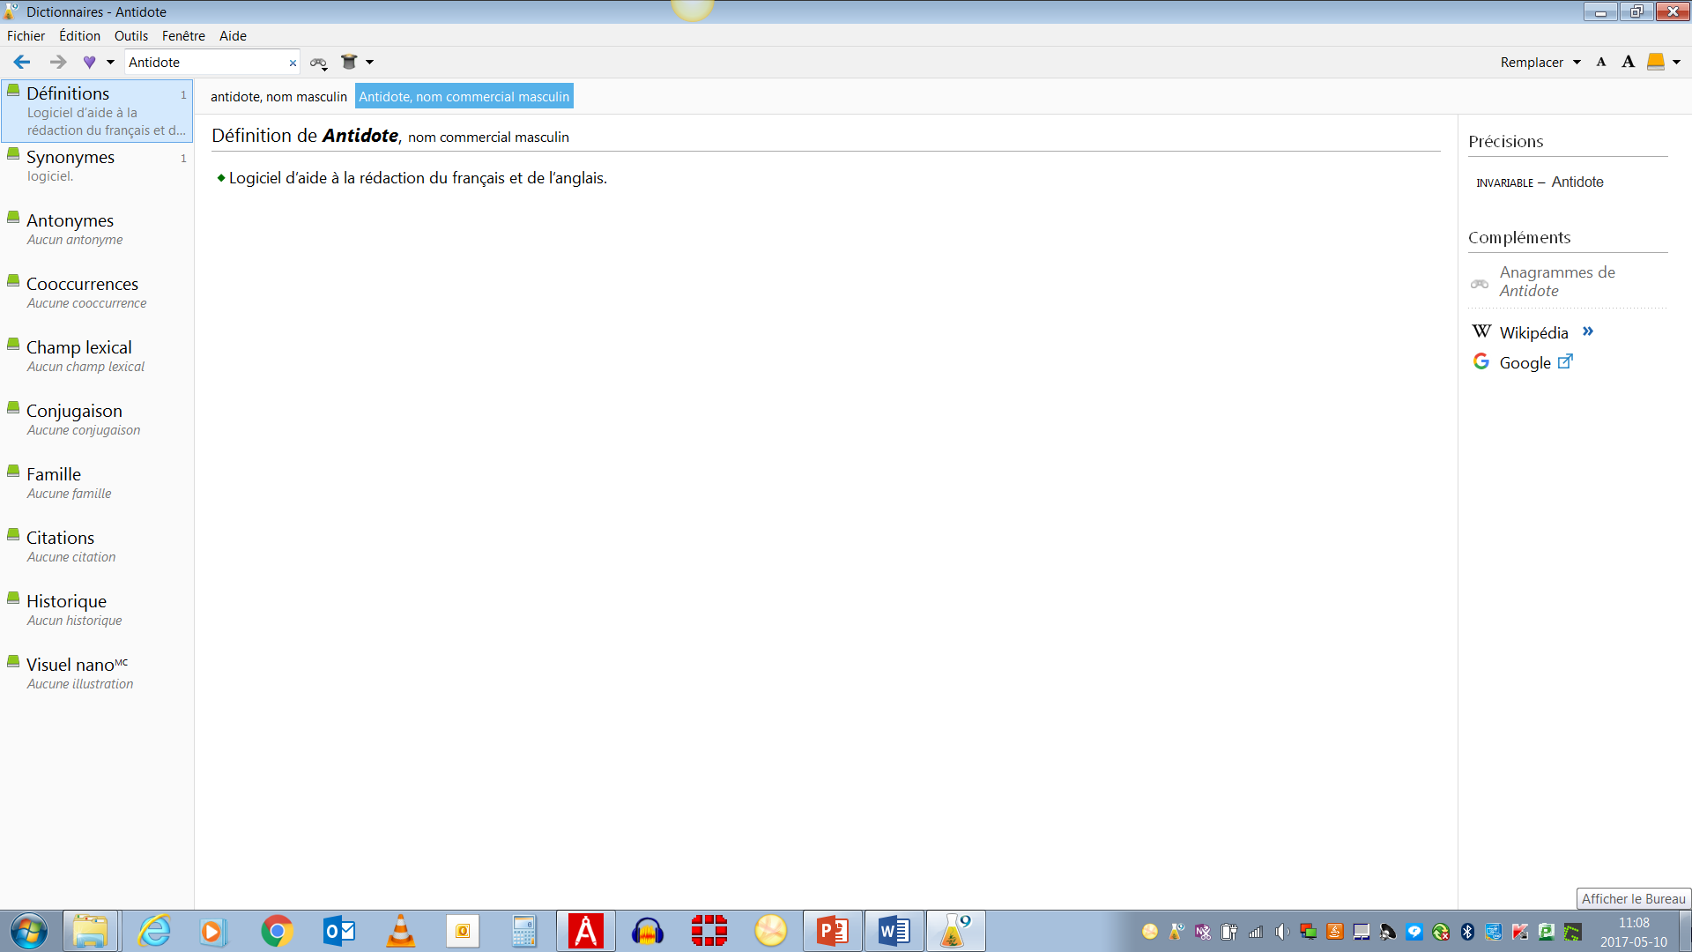
Une liste de dictionnaires est proposée
Il faut choisir le dictionnaire que l’on veut consulter en cliquant sur son icône.

Slide 6
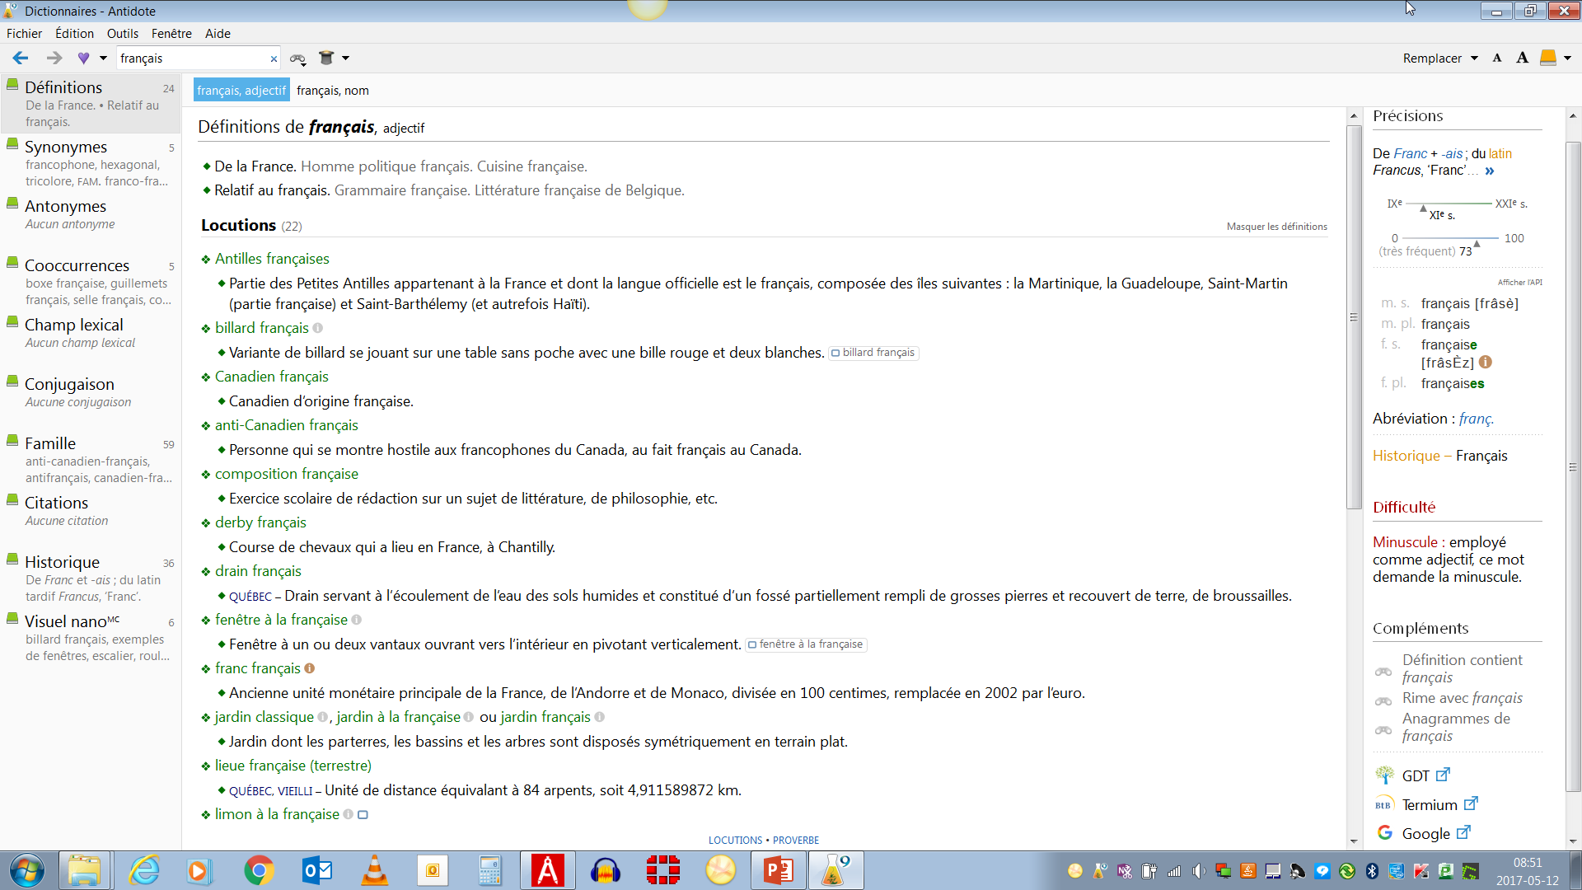
1- Le dictionnaire des définitions
Le panneau des précisions
L’étymologie
L’indice de fréquence
La prononciation et
la flexion
L’abréviation
Le lien vers le dictionnaire
historique
Les notes de difficultés
Les compléments
1- pour des recherches
par critères prédéfinis
2- Pour des ressources
en ligne

Slide 7
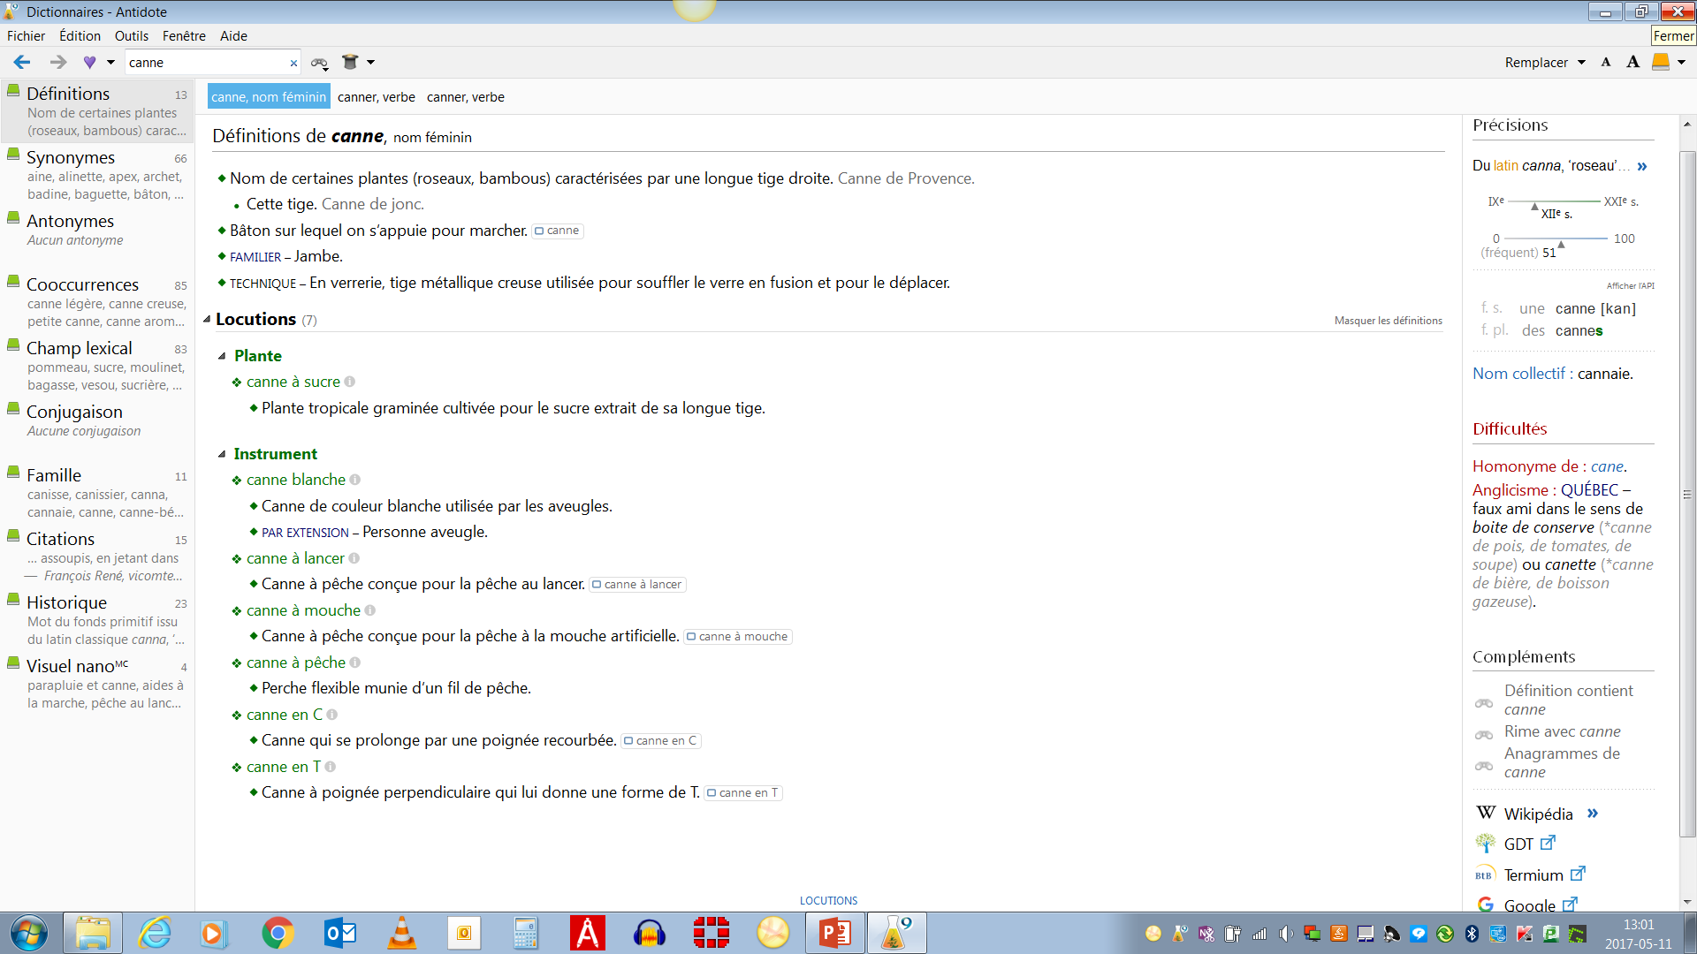
Lien vers les illustrations
Les sens principaux
Les sous-sens
Les exemples
Les marques
Cliquer sur locutions
Le triangle de
dévoilement
et une liste apparait
ici.
Les expressions

Slide 8
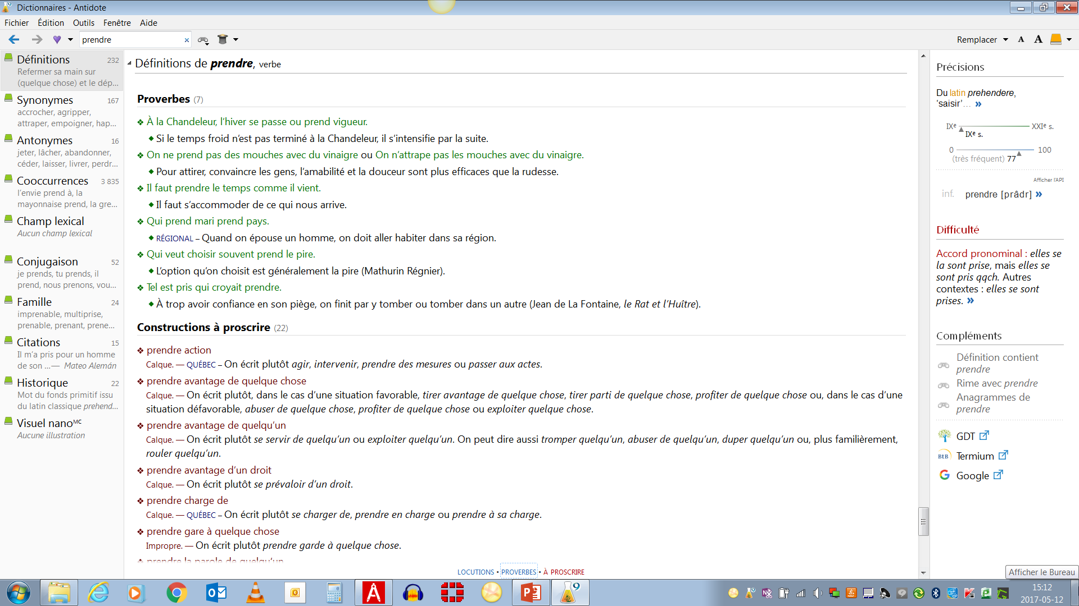
Cliquer sur Proverbes ou sur À proscrire et une liste apparait.
Nombre de proverbes
pour ce mot
Nombre de constructions à
proscrire pour ce mot

Slide 9
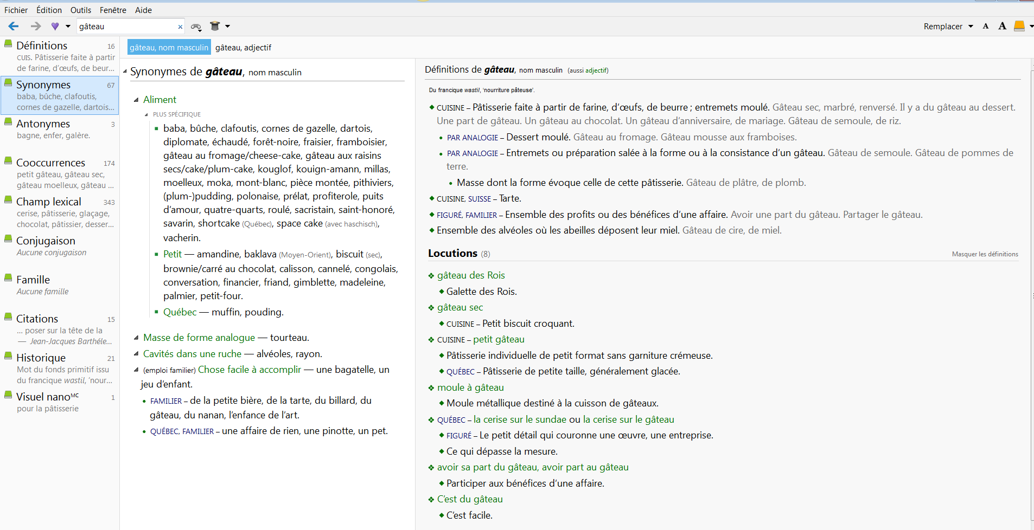
2- Le dictionnaire des synonymes
Liste de synonymes selon le sens désiré
Définition de la vedette

Slide 10
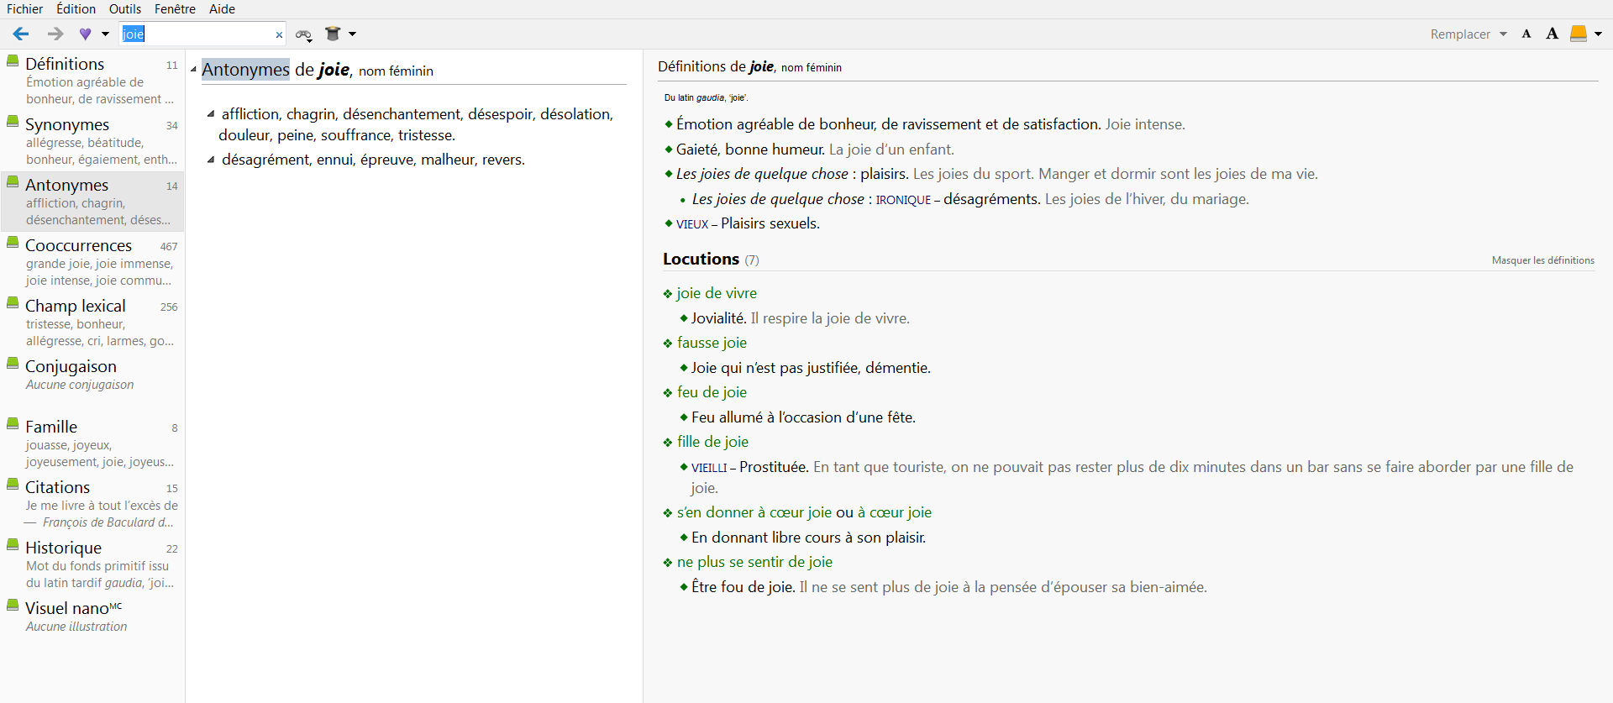
3- Le dictionnaire des antonymes
Liste de antonymes selon le sens désiré
Définition de la vedette

Slide 11
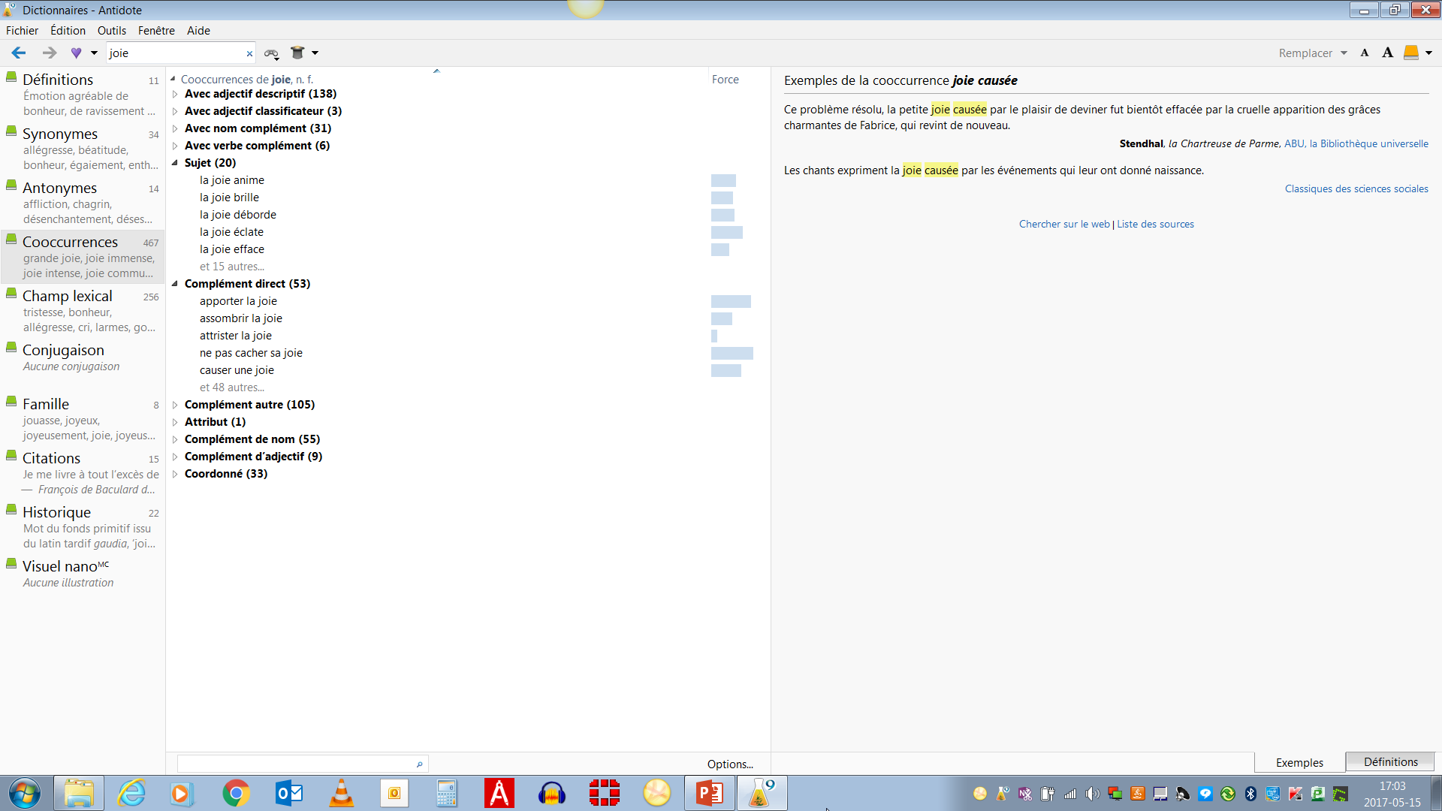
4- Le dictionnaire des cooccurrences
Exemples en contexte
Le contexte syntaxique
La liste des cooccurrences
La force des cooccurrences
Pour voir la définition

Slide 12
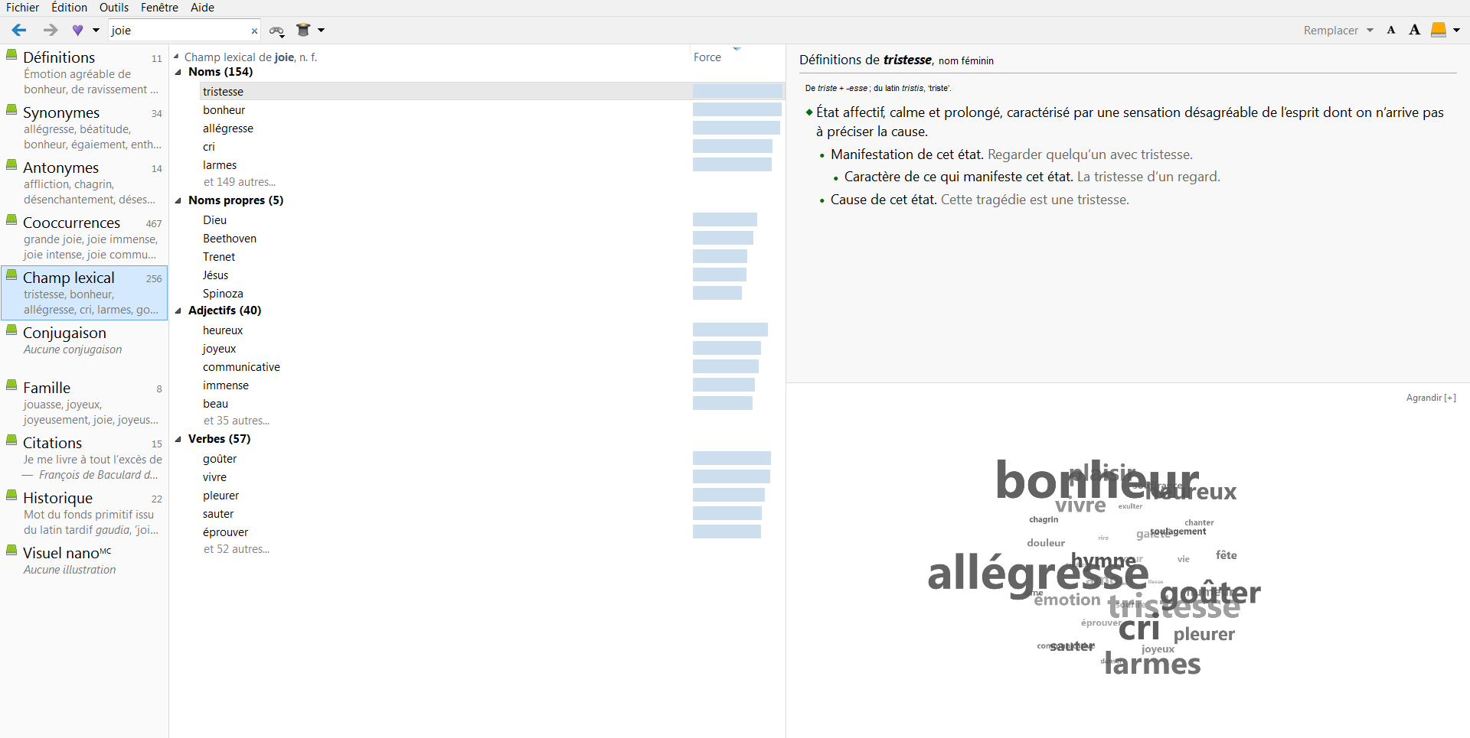
5- Le dictionnaire des champs lexicaux
La force des mots
Panneau des définitions
La catégorie
Sphère interactive
La liste des mots
du champ lexical
Cliquer pour voir les autres
La taille des mots de la sphère reflète la force du lien avec la vedette

Slide 13
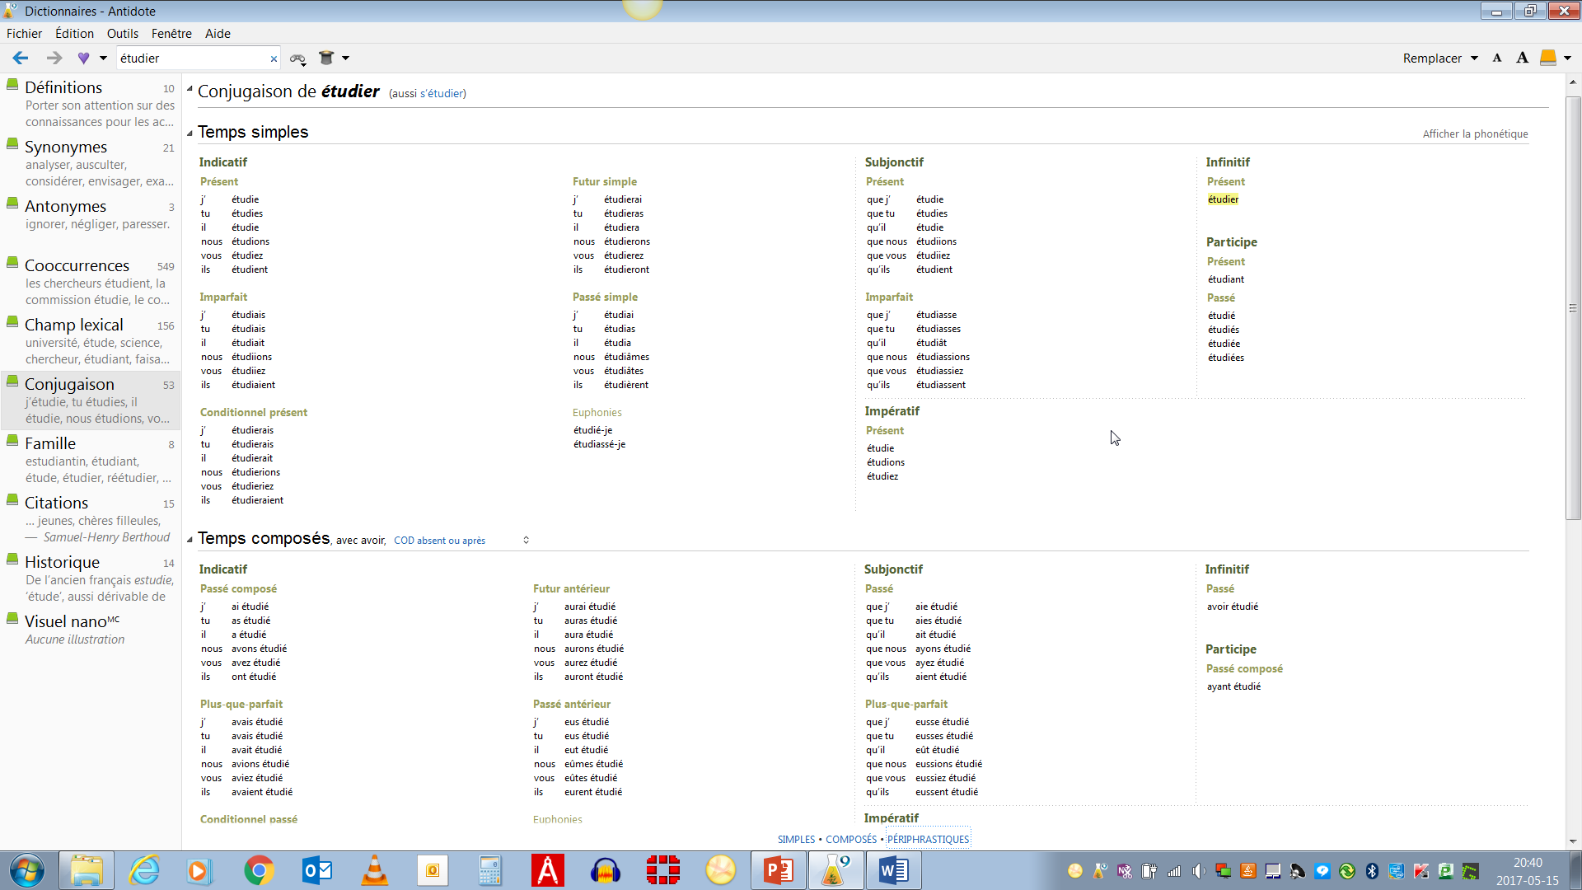
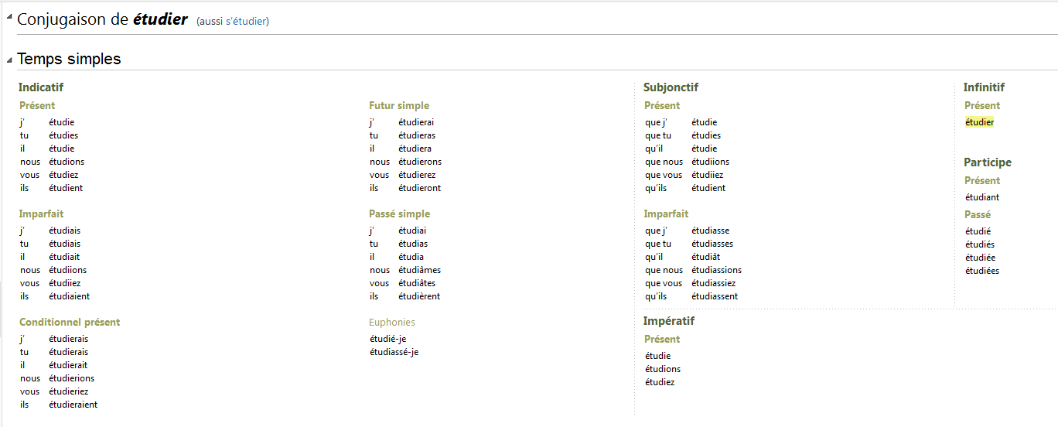
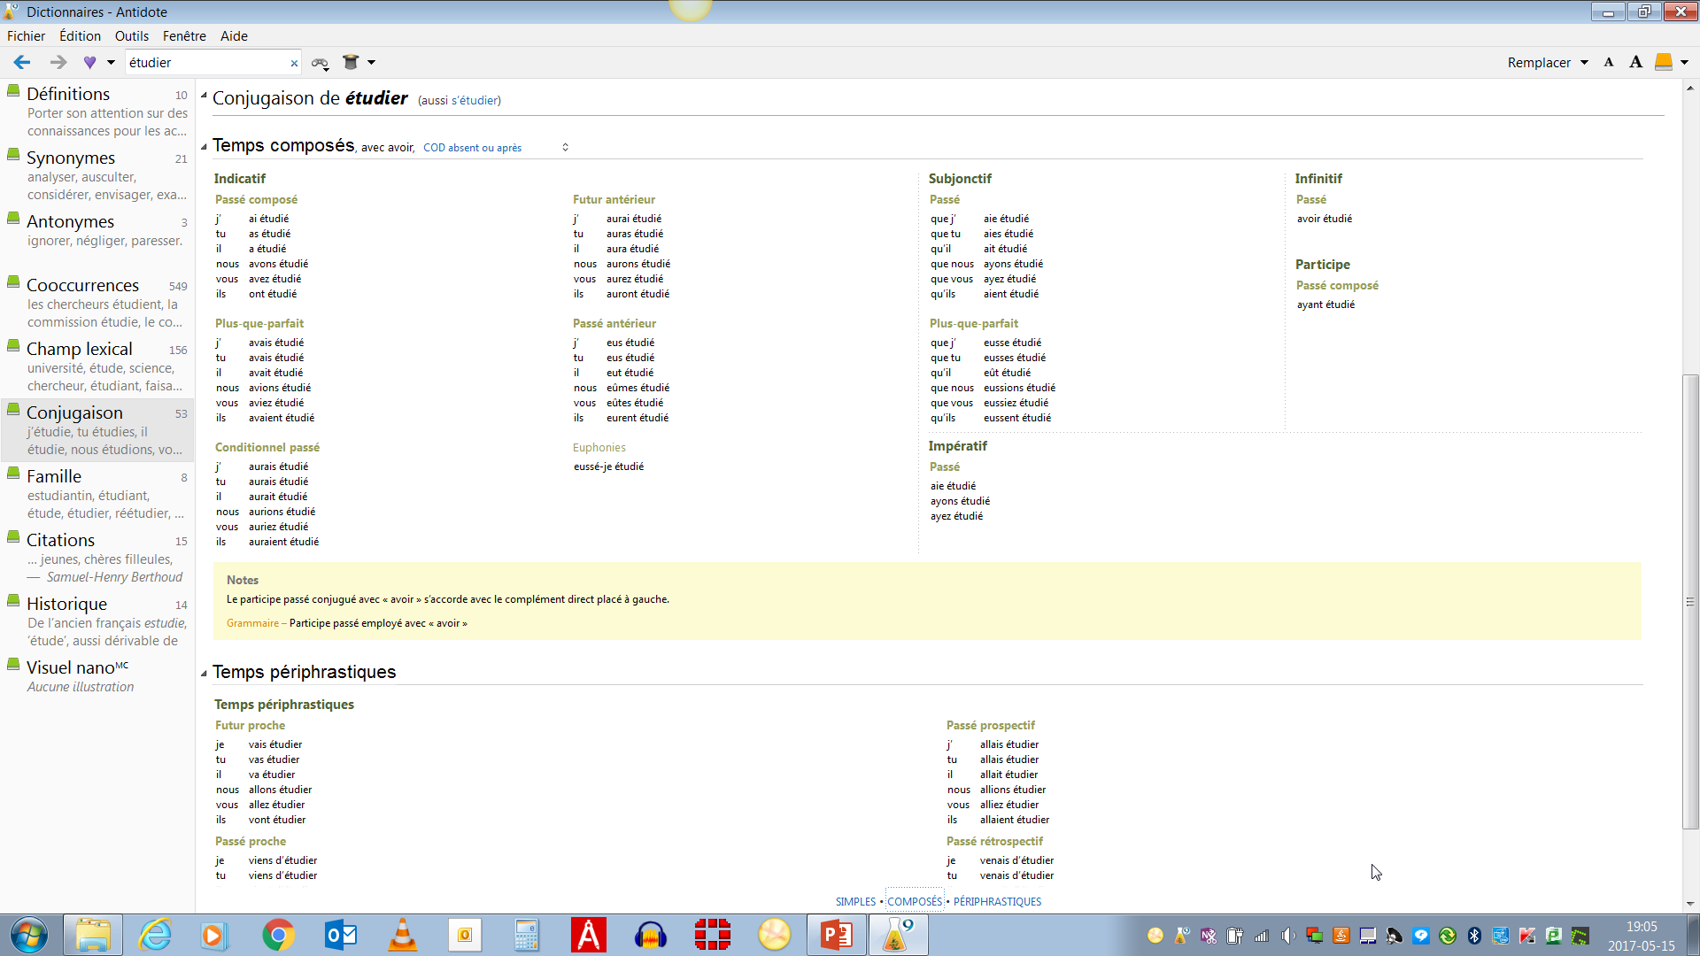
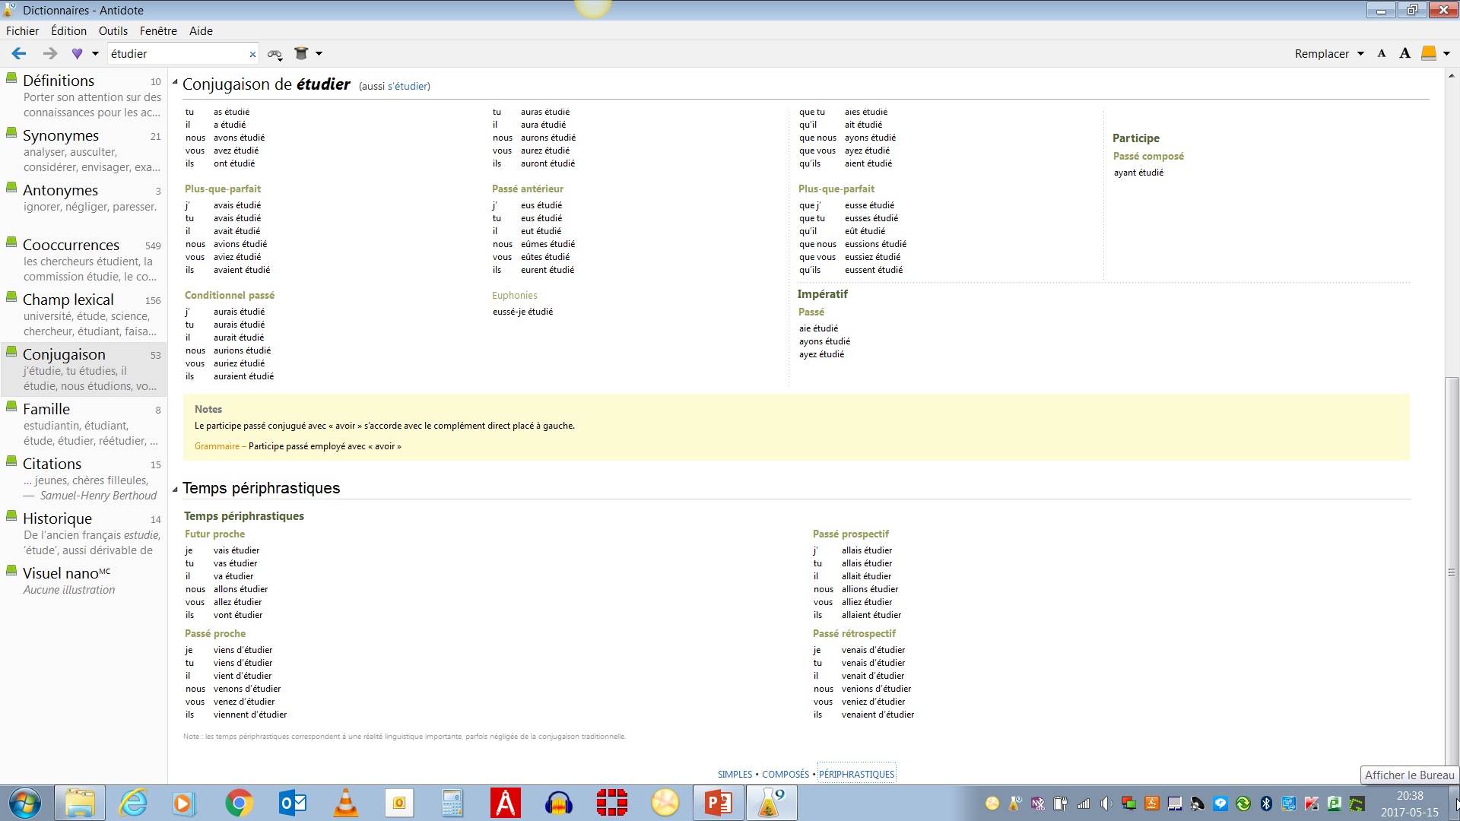
6- Le dictionnaire de la conjugaison
La forme verbale
La forme verbale alternative
Les formes conjuguées
L’auxiliaire
Le menu des accords
du participe passé
Les notes
Les temps

Slide 14
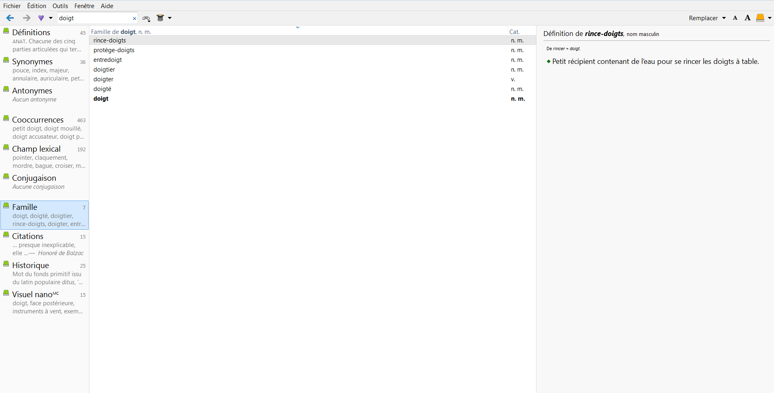
7- Le dictionnaire des familles
Sélectionner un mot dans la liste pour avoir sa définition

Slide 15
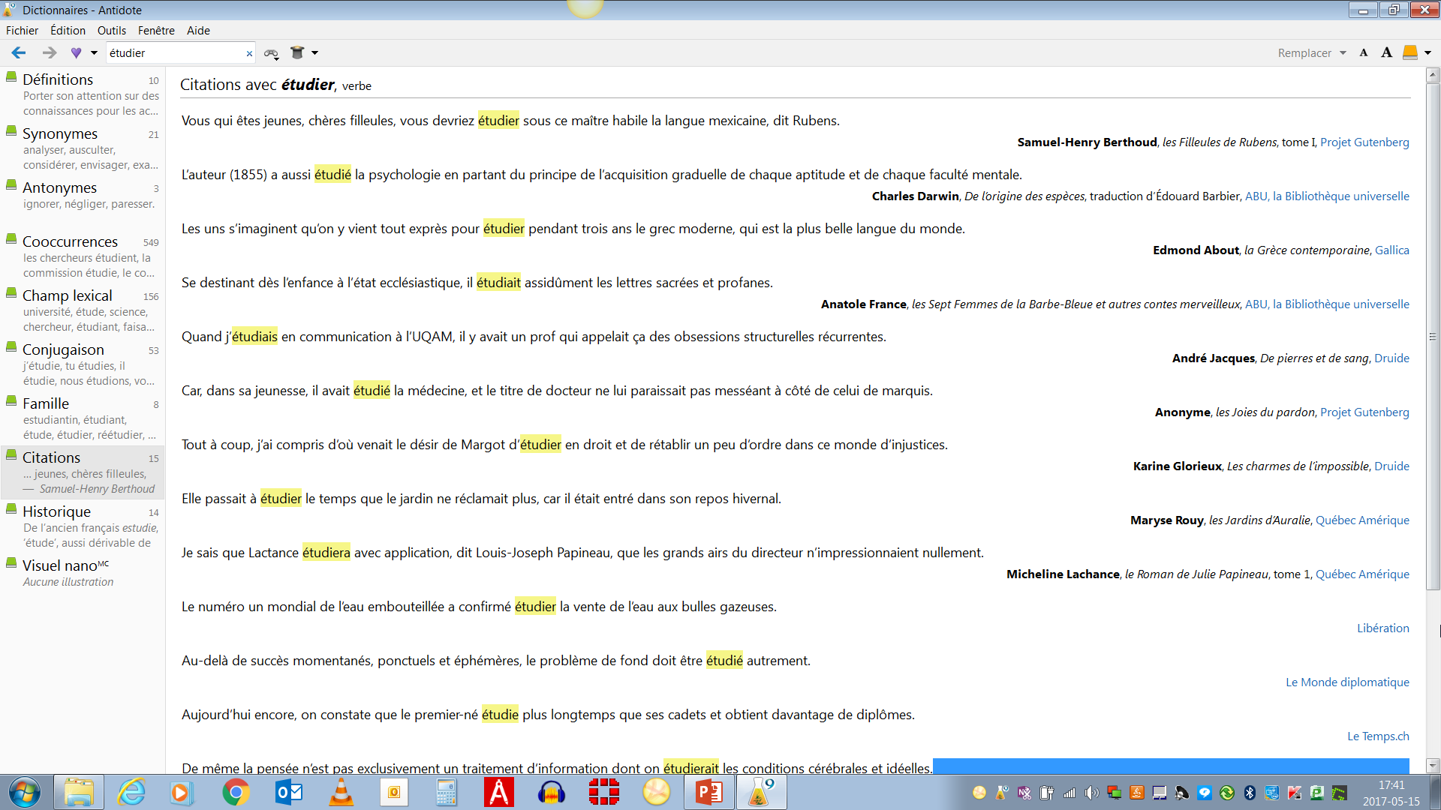
8- Le dictionnaire de citations
Auteurs
(en gras)
Titre de l’ouvrage
(en italique)
Lien vers le Web
(en bleu)

Slide 16
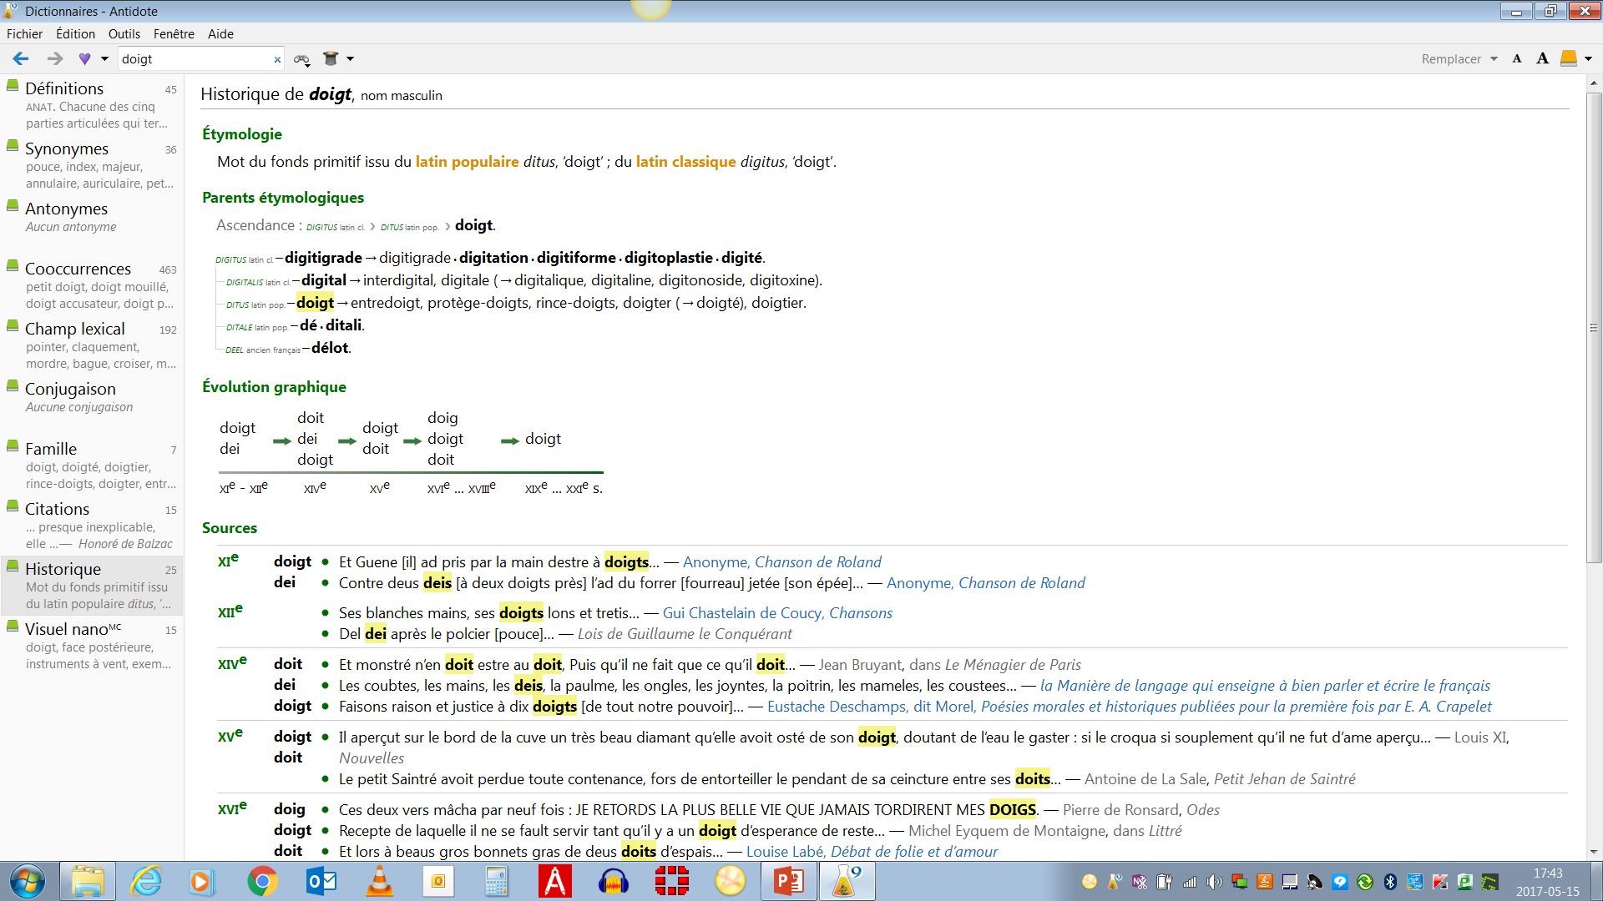
9- Le dictionnaire historique
Origine du mot
Mots de la même origine
Évolution de la graphie
Évolution de la graphie en contexte

Slide 17
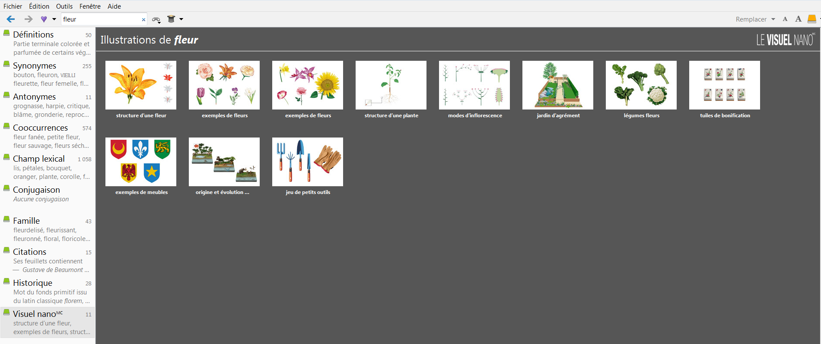
10- Le dictionnaire visuel nano

Slide 18
Pour plus de détails, consultez Posologie. Guide d’utilisation d’Antidote 9 aux pages 67 à 104.
Fin

